Slide 1
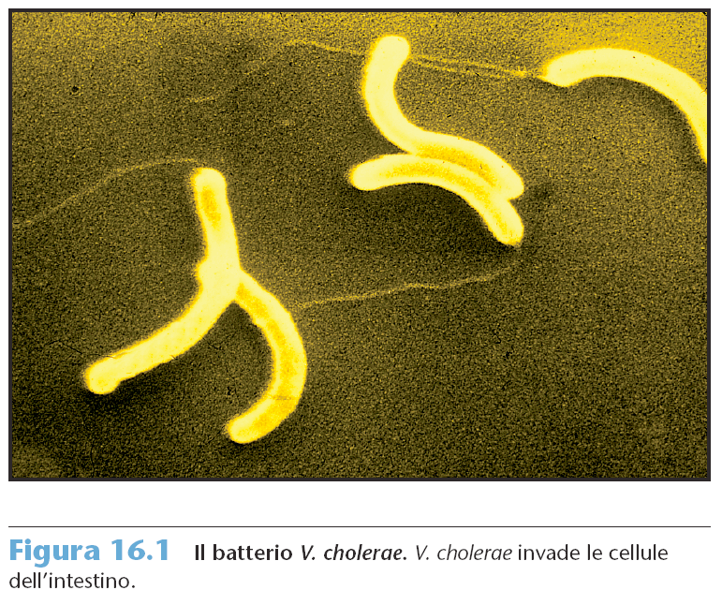

Slide 2
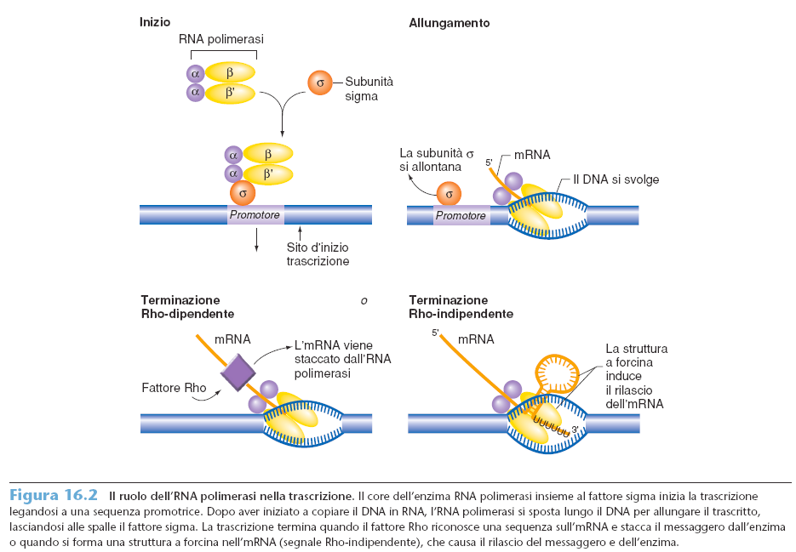
Una panoramica sulla regolazione
genica nei procarioti

Slide 3
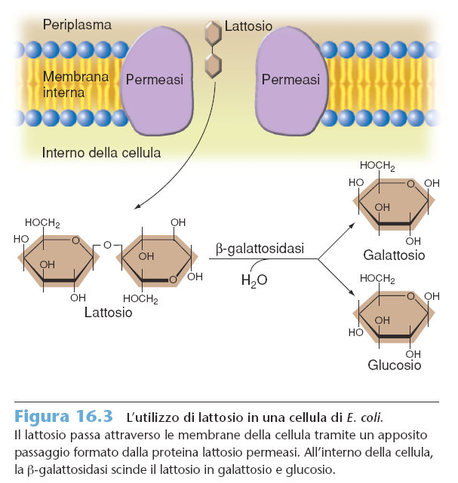
L’utilizzo del lattosio da parte di E. coli:
un sistema modello per lo studio della regolazione genica

Slide 5
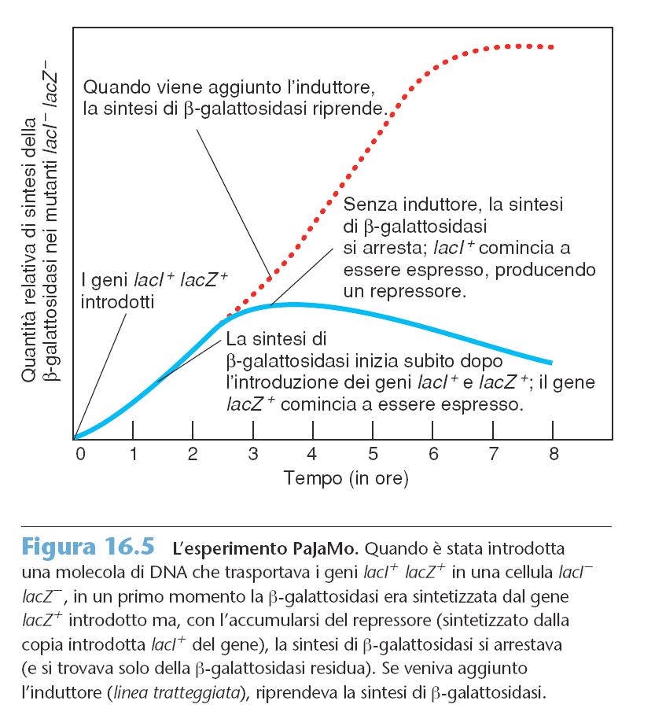
Esperimento PaJaMo

Slide 6
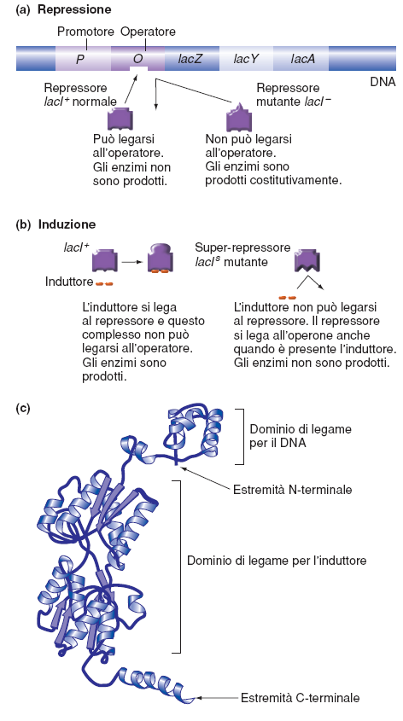
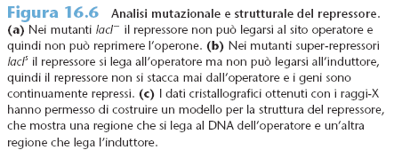

Slide 7
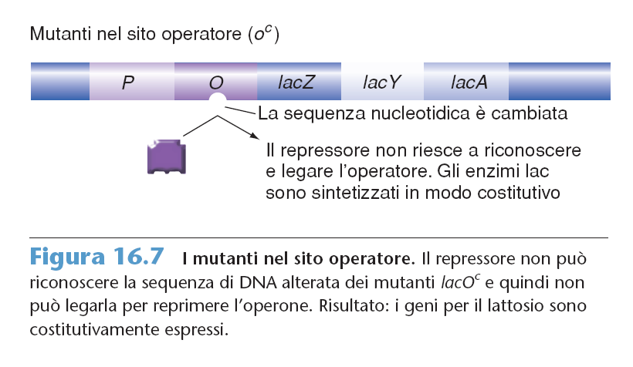

Slide 8
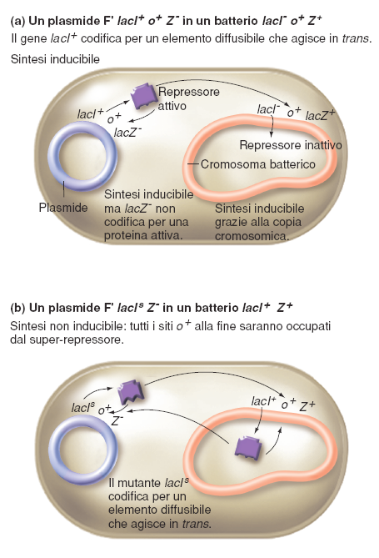
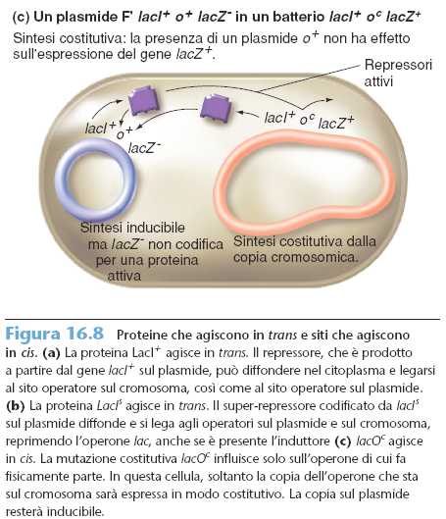

Slide 9
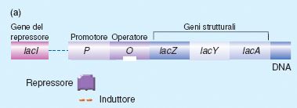
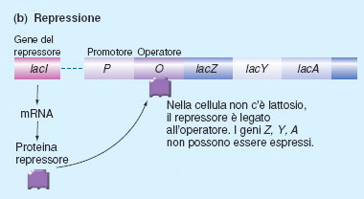

Slide 10
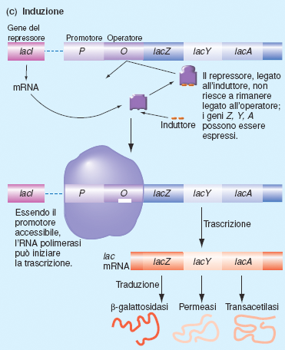

Slide 11
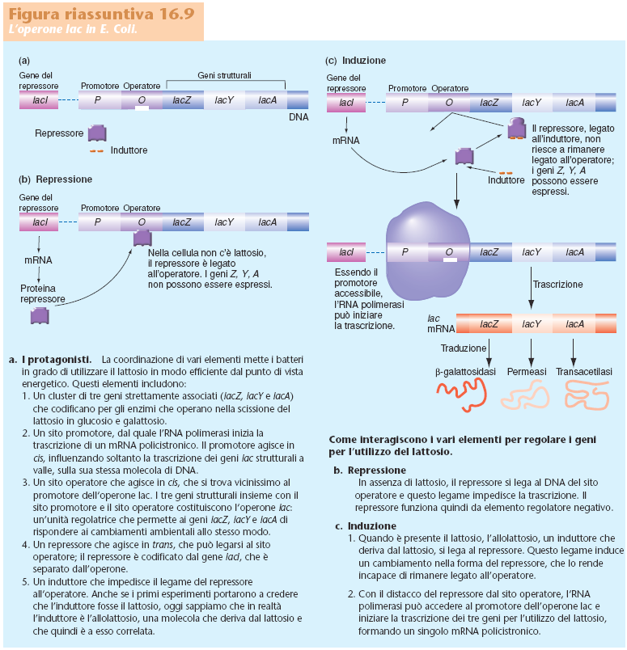

Slide 12
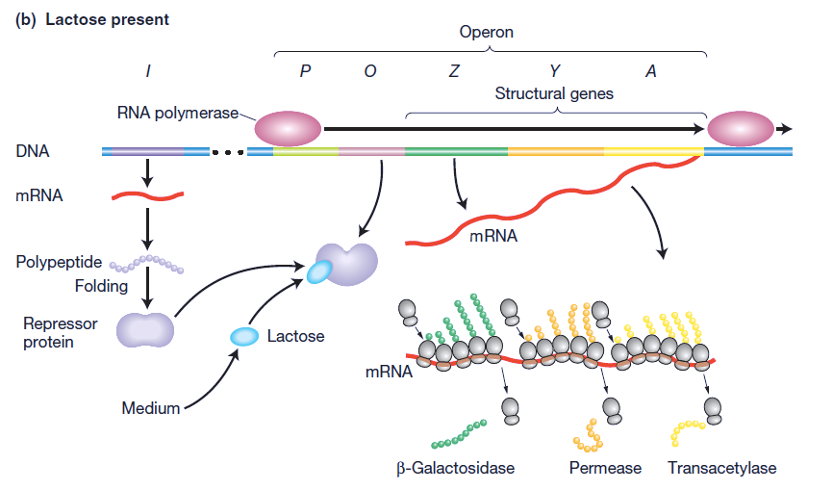
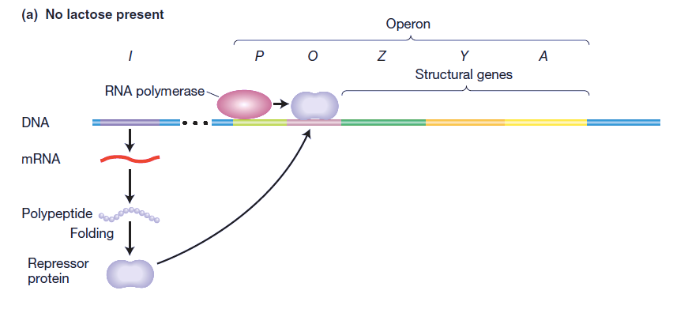

Slide 13
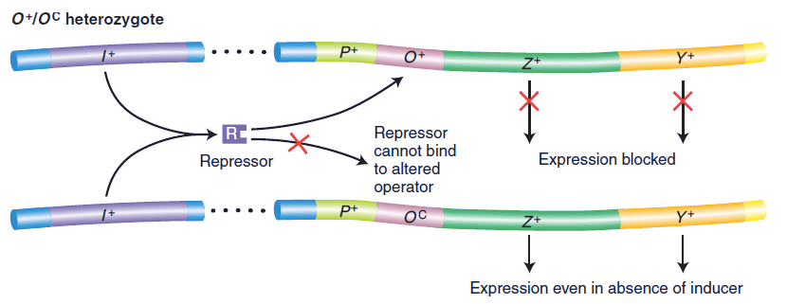
Gli operatori agiscono in cis
Galattosidasi (Z)
Permeasi (Y)
NON Indotto
Indotto
NON Indotto
Indotto

Slide 14
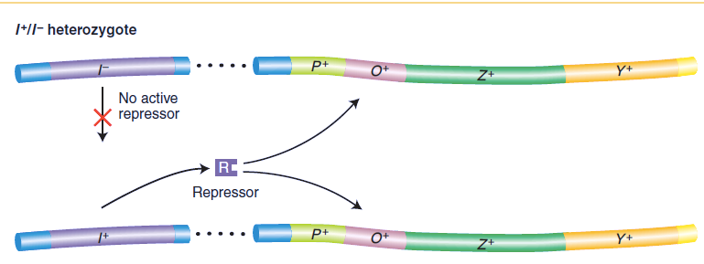
I repressori agiscono in trans
Galattosidasi (Z)
Permeasi (Y)
NON Indotto
Indotto
NON Indotto
Indotto

Slide 15
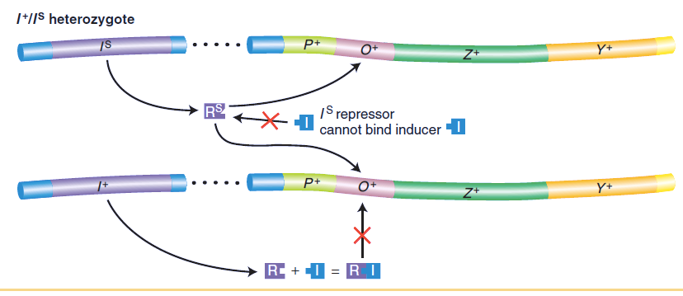
Il repressore contiene un sito di legame per il lattosio

Slide 17
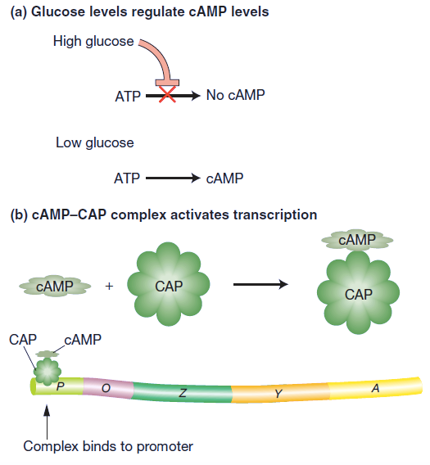
Repressione da catabolita

Slide 18
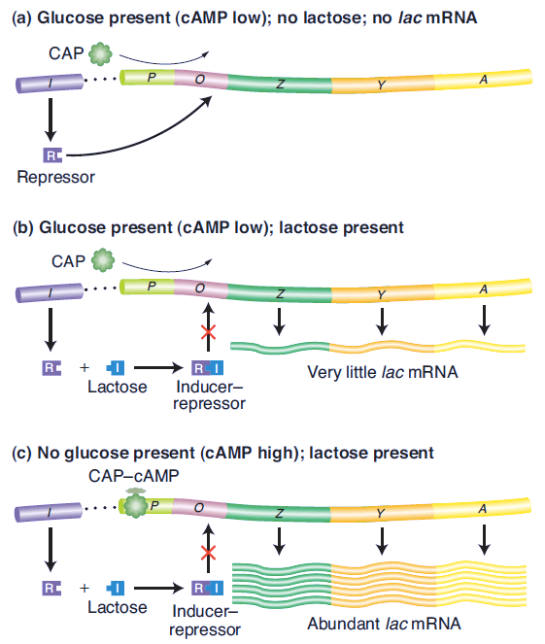

Slide 19
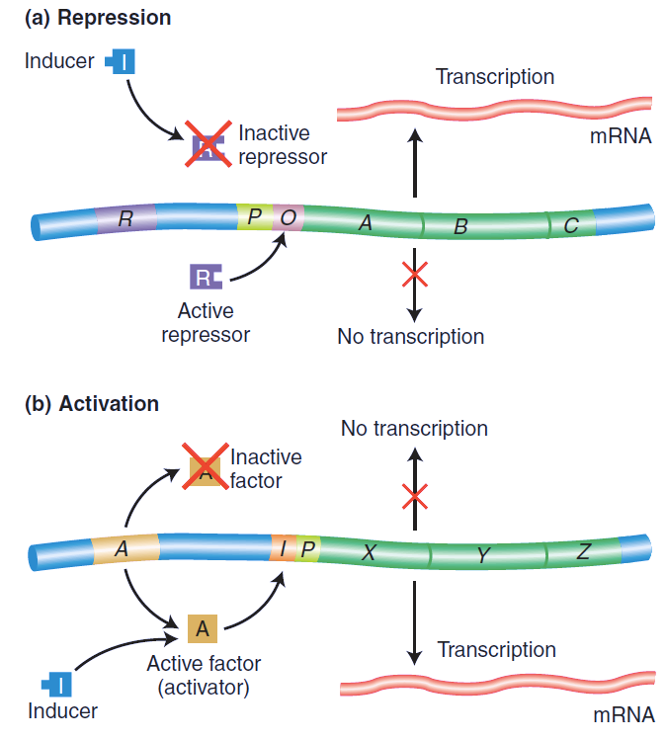
Confronto tra repressione e attivazione

Slide 20
Regolazione positiva -l’operone del triptofano-

Slide 21
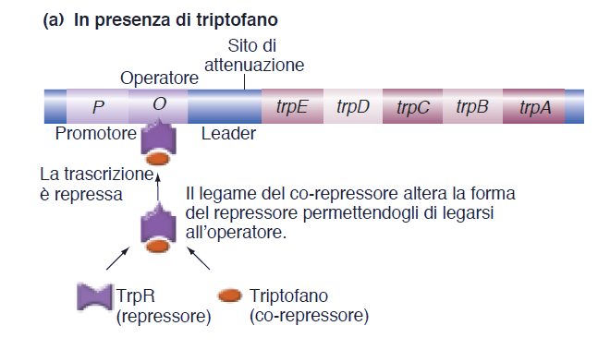
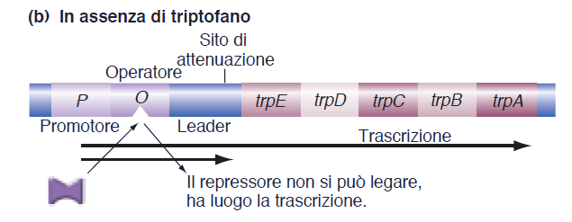

Slide 22
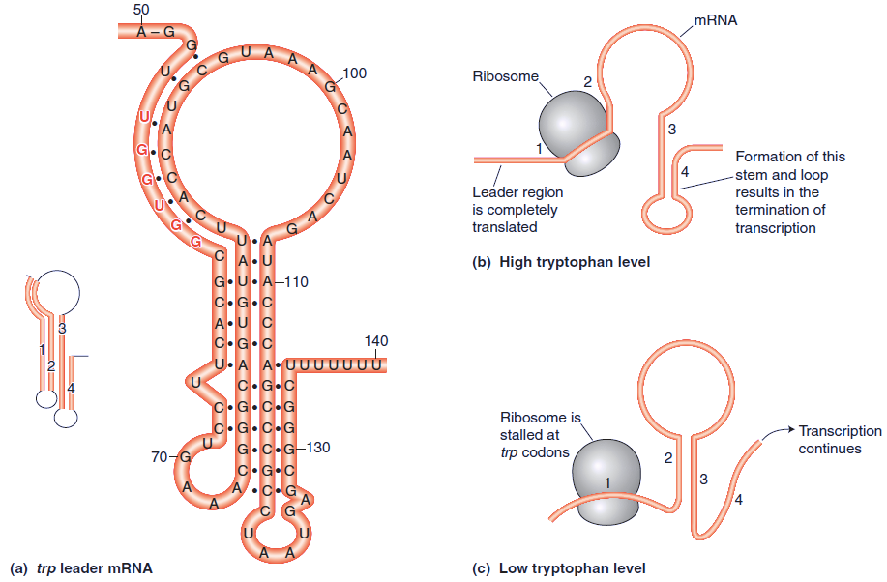
L’attenuazione come ulteriore livello di regolazione

Slide 23
Concetti Essenziali
Nei procarioti ci sono molti meccanismi di regolazione genica che bloccano o inducono l’inizio della trascrizione.
Dagli studi sull’operone lac emerge un critico principio generale: i geni di regolazione di solito codificano per proteine che interagiscono in trans con gli elementi di regolazione sul DNA, localizzati nelle vicinanze del promotore (come i siti operatori), che agiscono in cis
Il raggruppamento dei geni negli operoni permette di regolare in modo coordinato, secondo diversi meccanismi, i geni che sono trascritti in un singolo mRNA policistronico a partire da un unico promotore.
L’attenuazione, una forma di regolazione fine degli operoni coinvolti nella biosintesi degli aminoacidi, è basata sulla quantità degli mRNA che terminano prematuramente la trascrizione.

